Slide 1

스마트팩토리
반도체 공정 최적화
조 이름 - 다함께힘내보 조
리더 – 이영철
팀원 - 박장훈, 정의석, 이석재

Slide 2
Index
01
02
03
04
배경
목표
데이터 셋
EDA
05
06
07
모델 선정 과정
모델 링
결론

Slide 3




04
EDA Processing
데이터 분포 확인
결측치 대체
시각화
Feature Selection
- Zero (0으로 대체)
- Interpolation (보간법)
- MICE (다중 대치법)
- Mode (최빈값 대체)
- Median (중앙값 대체)
- Heatmap Corr
- Feature Importance
- Histogram
Notes:
다음으로는 EDA 과정입니다.
EDA의 목적은 데이터의 구성요소, 변수, 패턴 등 상관관계와 패턴을 파악하여
데이터 기반의 의사 결정 인사이트를 얻는 것입니다.
과정은 위에 보시는 데이터 분포 확인, 결측치 대체, 시각화, Feature 선별 4가지 단계로 진행하였습니다.

Slide 4

03
EDA Processing
Para. 선택
시각화
결측치 대체
시각화
1) 불량 영향을 준다고
판단되는 요소 출력
2) 몇 개의 Feature를 사용할지
결정
- Zero (0으로 대체)
- Interpolation (보간법)
- MICE (다중 대치법)
- Mode (최빈값 대체)
- Median (중앙값 대체)
- Heatmap Corr
- Feature Importance
- Histogram
결측치 대체
1) Heatmap Correalation
2) Feature Importance
3) Histogram
분포 확인
1) 0으로 대체
2) 보간법 대체
3) 최빈값 대체
4) 중앙값 대체
5) MICE (다중대치법)
1) 데이터 분포 확인을 통해
진행 과정 회의
Notes:
다음으로는 EDA 과정입니다.
EDA의 목적은 데이터의 구성요소, 변수, 패턴 등 상관관계와 패턴을 파악하여
데이터 기반의 의사 결정 인사이트를 얻는 것입니다.
과정은 위에 보시는 데이터 분포 확인, 결측치 대체, 시각화, Feature 선별 4가지 단계로 진행하였습니다.

Slide 5
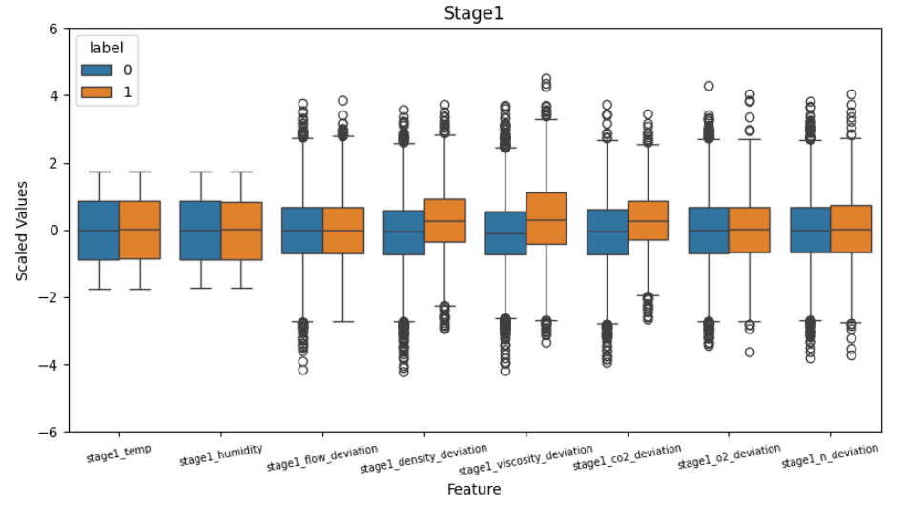
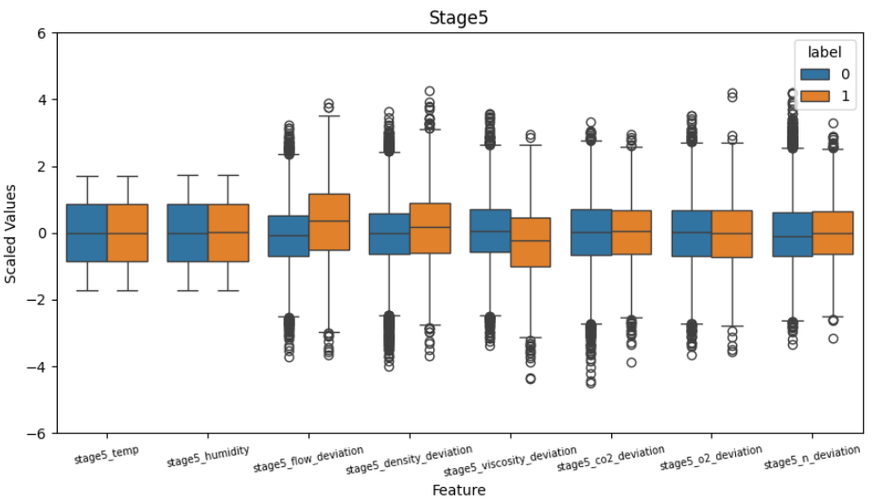
04
EDA Processing – 데이터 분포 확인
Stage1 Box plot
Notes:
먼저 데이터의 분포를 파악하기 위해 각 stage 별 box plot을 그리며 양품과 불량의 데이터를 확인했습니다. 빨간 박스를 보시면, 양품과 불량품의 편차가 있음을 알 수 있습니다.
Stage1 뿐만 아니라 모든 stage2,3,4,5에서 양품과 불량품의 편차를 확인할 수 있었습니다.
또한 직관적으로 어떤 feature가 불량에 영향을 끼치는지에 대해 파악할 수 있었습니다.

Slide 6
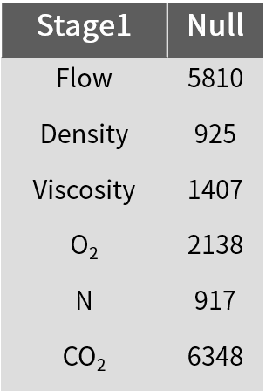
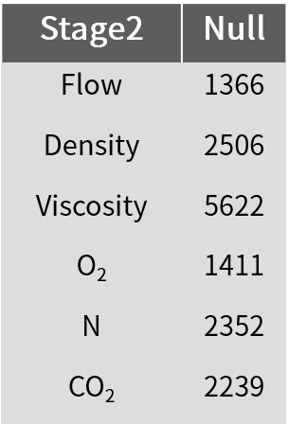
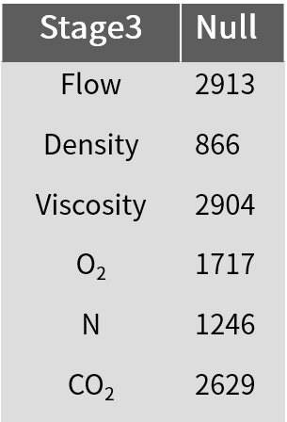
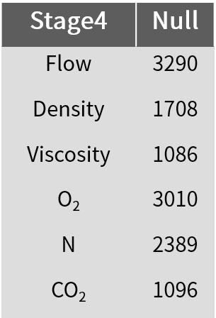
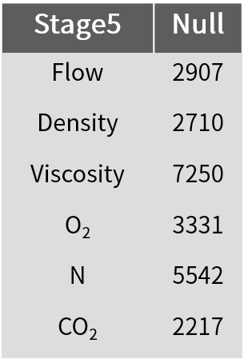

04
EDA Processing – 결측치 대체
*MICE, Multiple Imputation by Chained Equations : 다른 변수 간의 상관관계 고려하여 결측치 대체
-
- 여러 결측치 대치 세트를 만듦
- with 함수로 특정 통계 모델링 수행
- pool 함수로 생성한 m개의 대치세트를 평균하여 결측값 도출
Notes:
총 40가지의 Feature 중 온도 습도를 제외한 모든 부분에서 결측치가 발견되었습니다.
전체 데이터 셋이 많지 않은 경우, 결측치가 발생한 부분을 제거하면 많은 정보를 손실할 수 있습니다.
그렇기에 0, 보간법, 최빈값, 중앙값, MICE 등의 방법으로 결측치를 처리하였고, 간단한 모델링을 통해
성능이 가장 높게 나오는 MICE 방법을 택하여 결측치를 처리하였습니다.
MICE는 결측값을 여러 번 대체하는 다중 대체 방법을 사용합니다. 임의로 결측값을 대체하는 것이 아닌,
다른 변수를 기반으로 결측값을 예측하여 대체하기에 변수 간의 관계를 보다 정확하게 모델링할 수 있습니다.

Slide 7
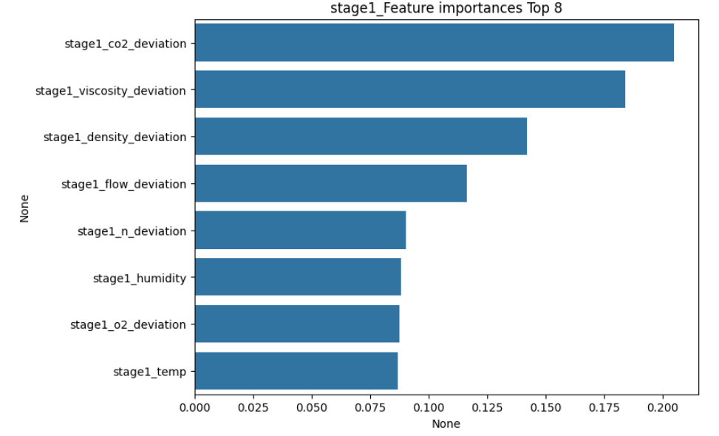
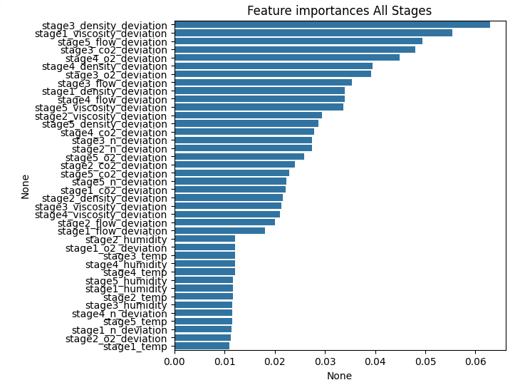
04
EDA Processing – Feature Importance
개별 Stage Feature Importance
전체 Feature Importance
Notes:
그리고 Feature 중요도를 파악하기 위해 RandomForest 모델을 통해 시각화하였습니다.
각 개별 stage별 중요도와, 전체 feature 중요도입니다.

Slide 8
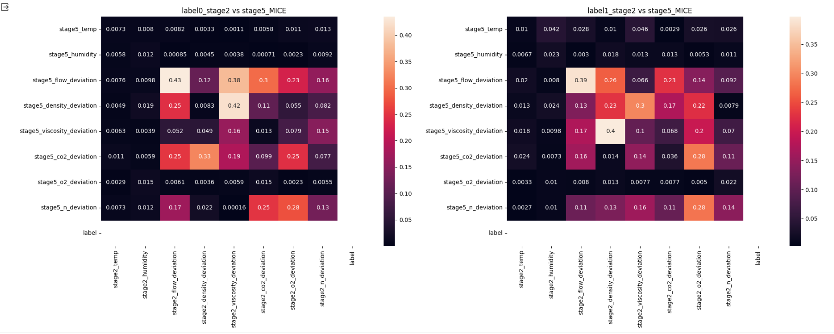
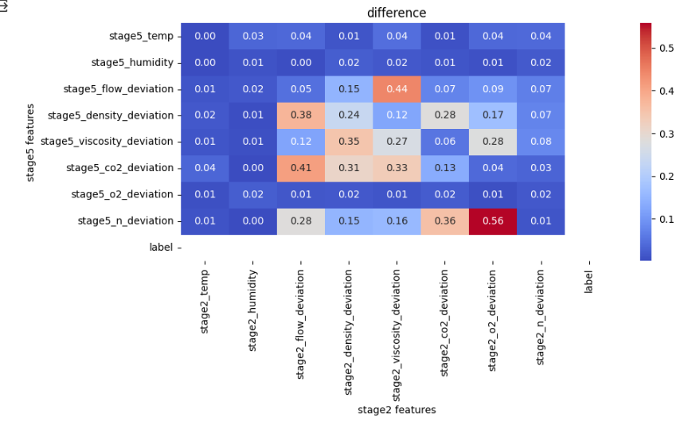
04
EDA Processing - Heatmap
불량 Stage 상관관계
해당 Stage 정상-불량 상관관계 차이
정상 Stage 간 상관관계
Notes:
그리고 label 을 정상과 불량으로 나누어 각 stage의 어떤 feature가 다른 stage에 영향을 끼치는지 파악하기 위해 heatmap 을 통해 분석하였습니다
또한 이를 통해 정상에서 상관관계가 높게 나오지만 불량에서 상관관계가 낮게 나온다면,
그 반대로 정상에서는 상관관계가 낮게 나오지만, 불량에서 상관관계가 높게 나온다면 불량에 영향을 주는 주요한 인자일 확률이 높을 것으로 생각했습니다.
그래서 모든 스테이지마다 정상과 불량일 때의 상관관계 차이를 다시 히트맵을 통해 그렸고,
주요하다고 생각되는 피처와, 분석에 영향을 주지 못하는 feature를 선별하였습니다.

Slide 9
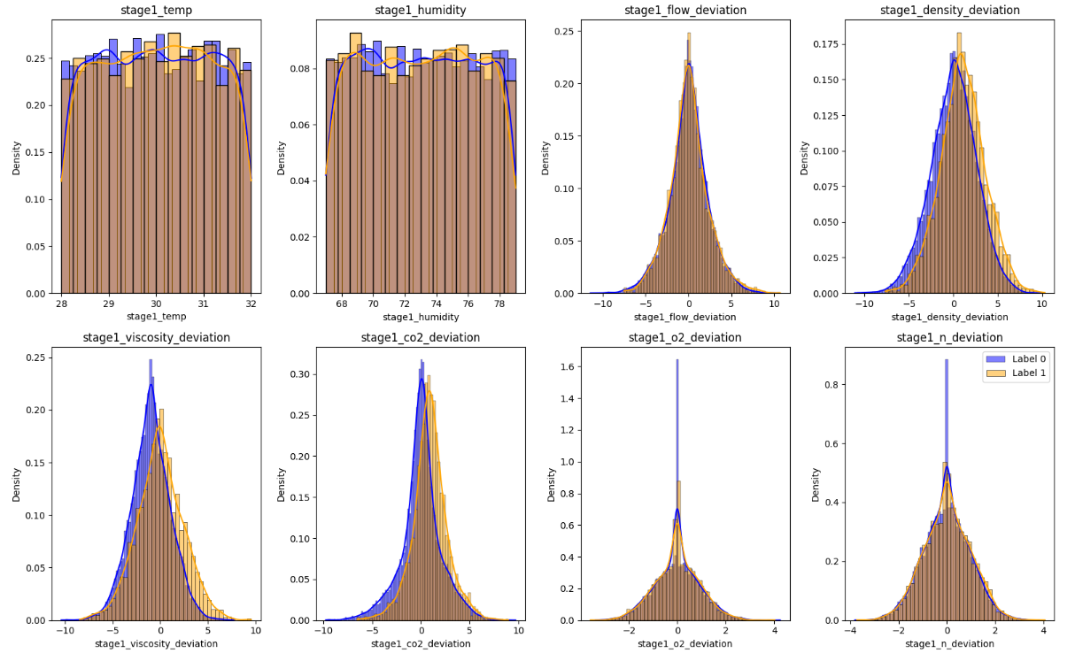
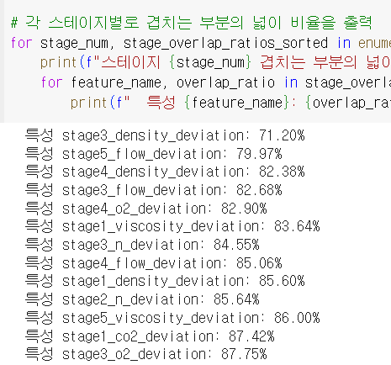
04
EDA Processing - Histogram
히스토그램
Notes:
그리고 히스토그램을 그려 정상과 불량의 히스토그램이 겹치는 비율을 조사하였고, viscosity, density 와 같은 feature 는 많이 벗어나는 모습을 확인하였습니다.
이러한 점을 주요 feature와 제거할 feature 의 기준으로 삼았습니다.

Slide 10
04
EDA Processing – Feature Selection
Feature | Mean | Std
Stage1_Temp | 30 | 1.14
Stage2_Temp | 30 | 1.15
Stage3_Temp | 30 | 1.15
Stage4_Temp | 30 | 1.15
Stage5_Temp | 30 | 1.16
Stage1_humidity | 72.97 | 3.47
Stage2_humidity | 72.96 | 3.47
Stage3_humidity | 73.04 | 3.45
Stage4_humidity | 73.04 | 3.49
Stage5_humidity | 72.98 | 3.47
Feature | Feature
stage1_flow | stage3_viscosity
stage1_CO₂ | stage3_flow
stage1_viscosity | stage4_flow
stage1_density | stage4_density
stage2_n | stage4_O₂
stage2_CO₂ | stage4_CO₂
stage2_flow | stage5_viscosity
stage2_viscosity | stage5_n
stage3_density | stage5_O₂
stage3_O₂ | stage5_CO₂
stage3_CO₂ | stage5_density
〮 다른 feature에 비해 차이가 매우 적음
〮 분석에 영향을 크게 끼치지 않는다
〮 Temp & Humidity & 일부 Feature 제거
Notes:
앞선 과정의 기준을 통해 온도&습도 feature는 변화량이 매우 적어 사실상 불량을 판단하는 분석에 영향을 크게 끼치지 않는다고 추정하여 삭제,
다른 feature의 경우 히트맵, 히스토그램, 피처중요도 등을 판단하여 제거하였고 총 22개의 주요 feature 로 선별하였습니다.

